Slide 1
«Кто где живет?»
Воспитатель:
Решетова Ирина Дмитриевна

Slide 2







Slide 3


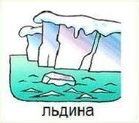




Slide 4



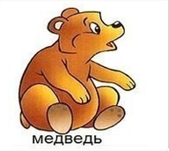



Slide 5
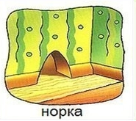






Slide 6







Slide 7
